Slide 1
Тичина Павло Григорович
«Дивний мрійник з очима дитини і розумом філософа!»

Slide 2
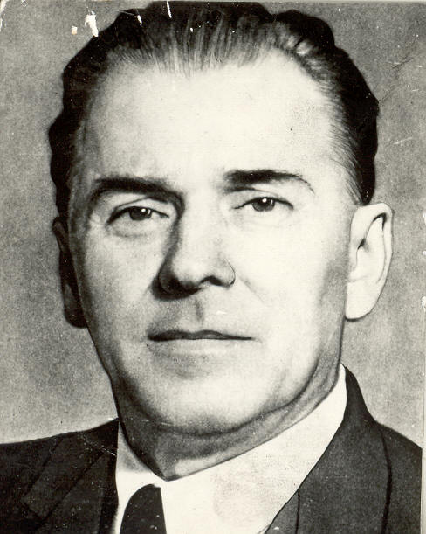
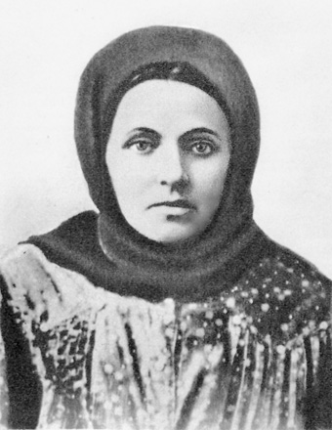
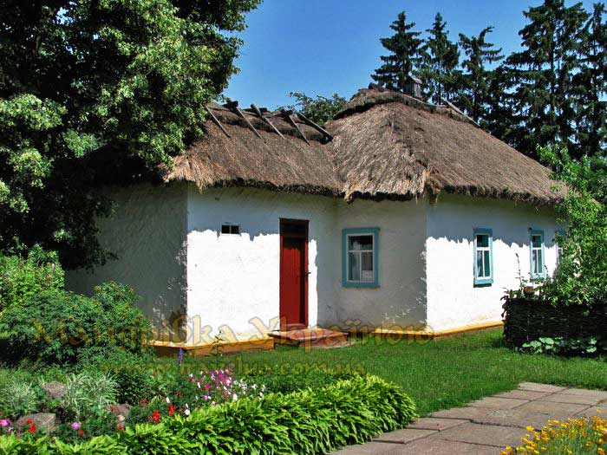
Мати
Павло Тичина

Slide 3
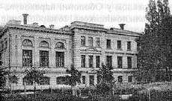
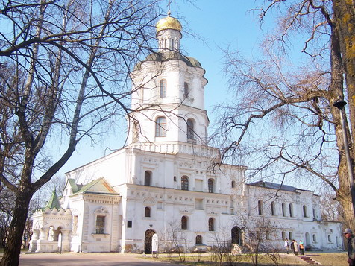
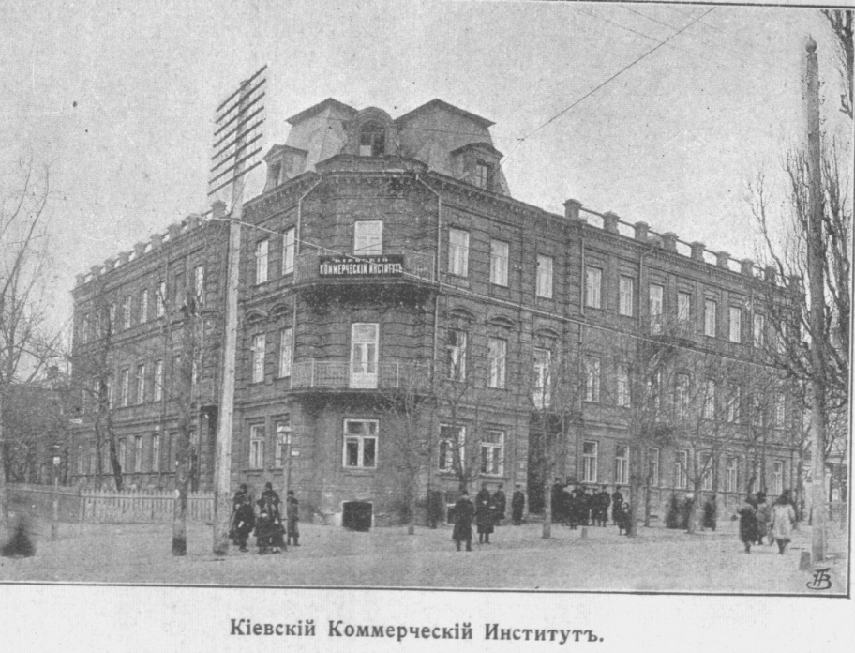
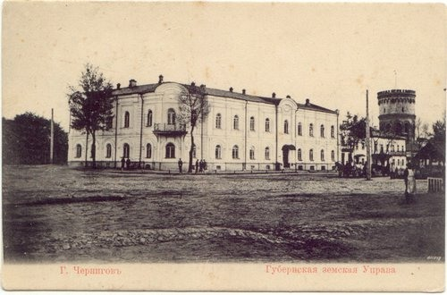
Чернігівська семінарія
Чернігівске духовне училище
Київський комерційний інститут
Чернігівське земство

Slide 4
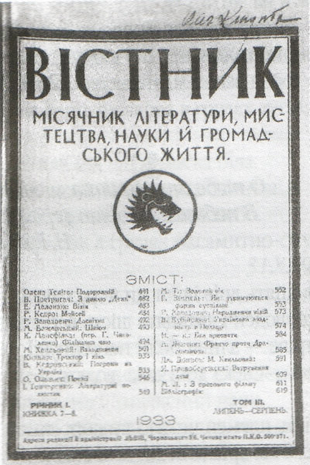

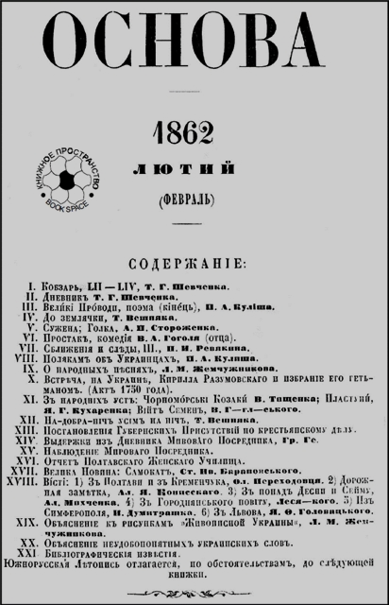
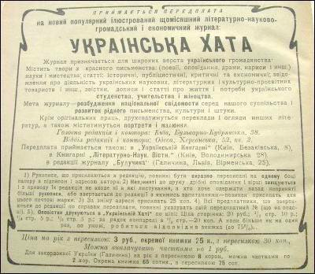

Slide 5
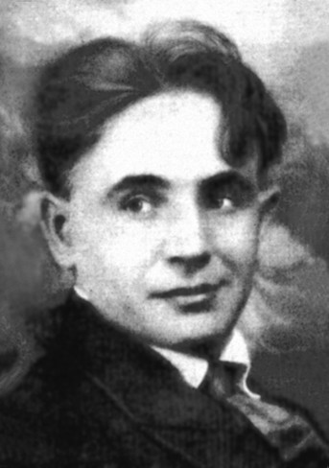
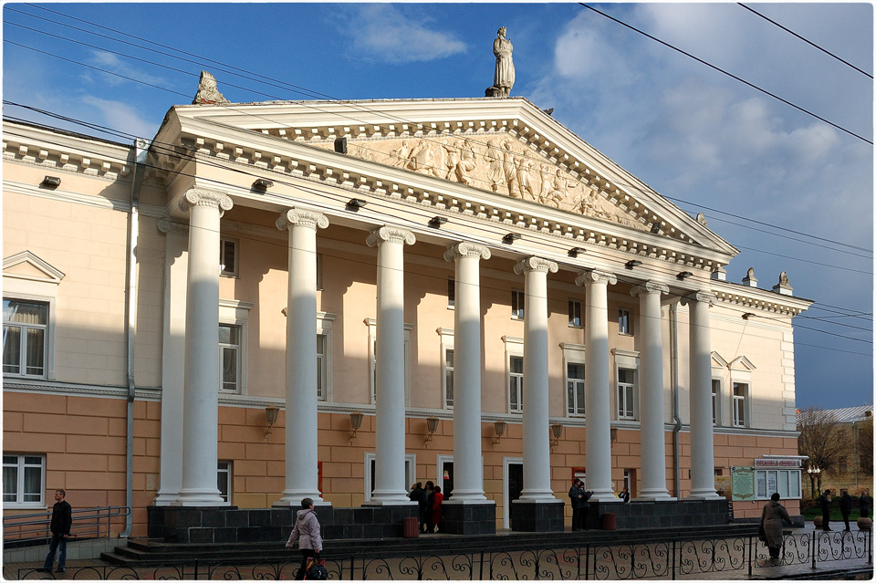
Працював у театрі М.Садовського
Лесь Курбас

Slide 6
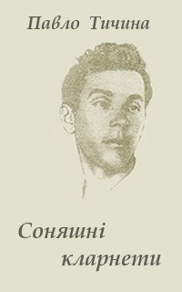

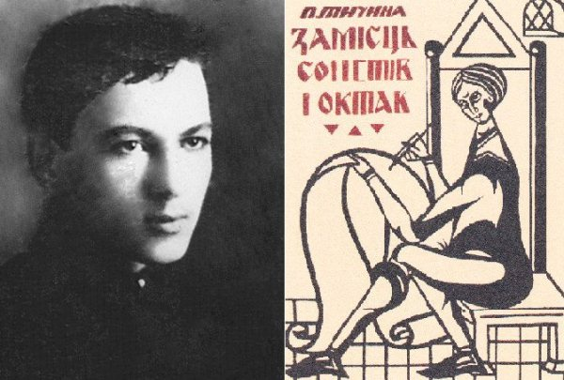
Збірки:
Сонячні кларнети
Плуг
Замість сонетів і октав
1918 р.
1920 р.
1920 р.

Slide 7

1923 р. переїздить до Харкова, стає членом редколегії щойно організованого місячника «для широких кіл інтелігенції» — «Червоний шлях», бере активну участь у громадсько-культурному житті (працює в щойно заснованій тоді Українській асоціації сходознавства). У 1924р. виходить його збірка «Вітер з України».

Slide 8
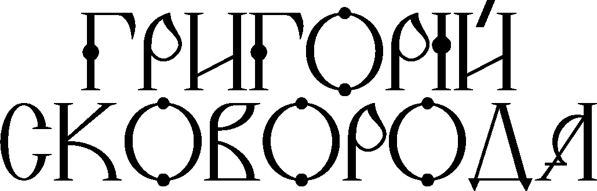
Серед поем П. Тичини найфундаментальнішою можна вважати симфонію «Сковорода», видану посмертно книгою досить значного обсягу. Писалась вона протягом мало не всього творчого життя поета. (Перші розділи її опубліковані 1923р. в журналі «Шляхи мистецтва», потім робота над поемою продовжувалась
у 1923-1934 і 1939—1940 pp., а збирання матеріалів тривало до 50-х років). Така надмірна увага до постаті Сковороди — не випадкова, адже Григорій Сковорода — духовний батько Тичини періоду «Сонячних кларнетів»

Slide 9
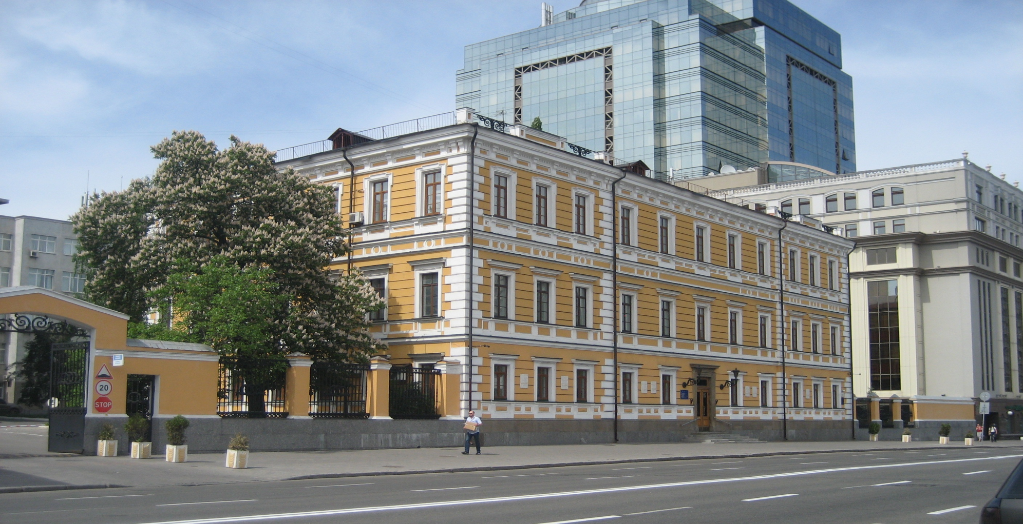
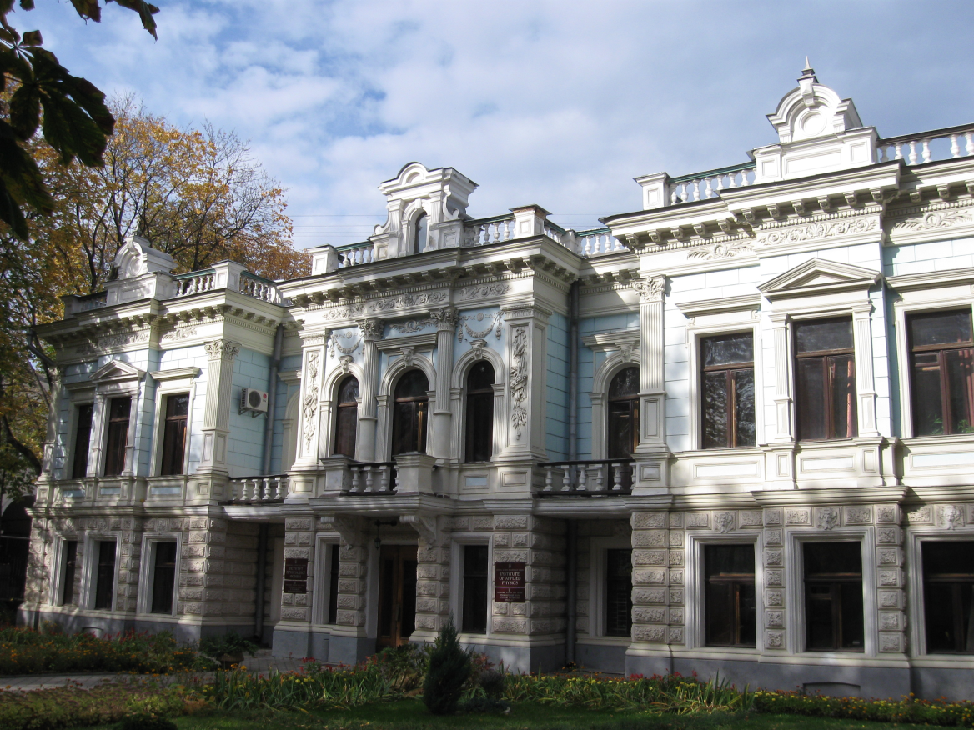
З 1929 р. поет є дійсним членом Академії наук України.

Slide 10
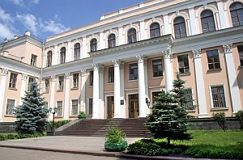
Протягом 1943—1948 pp. Тичина очолював Міністерство освіти України.

Slide 11
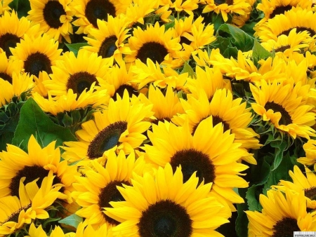
Відзнаки:
Лауреат Сталінської премії (1941).
Лауреат Шевченківської премії (1962).
Герой Соціалістичної Праці (1967).
Кавалер п'яти орденів Леніна,
Кавалер двох орденів Трудового Червоного Прапора.

Slide 12
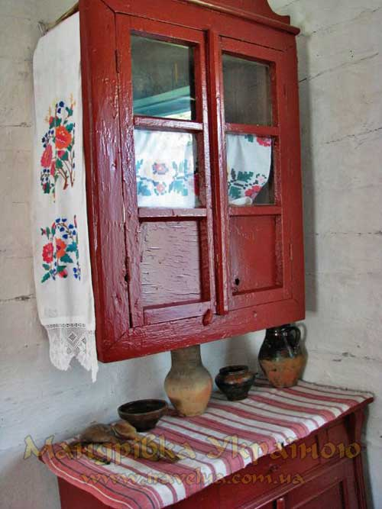
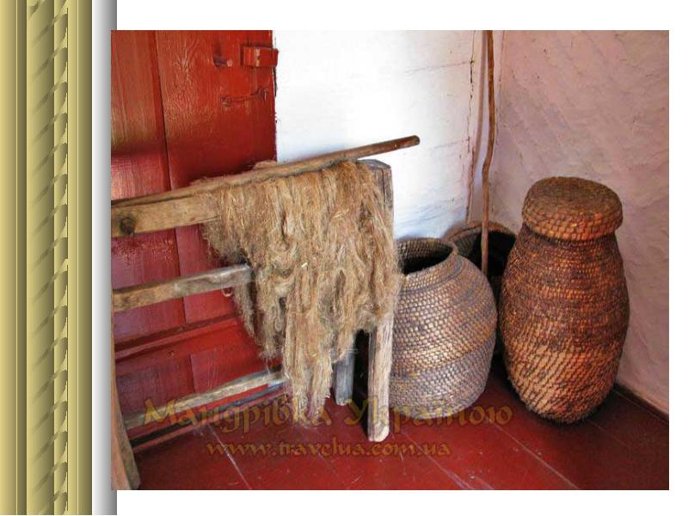
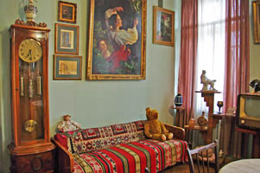
Літературно-меморіальний музей – квартира

Slide 13
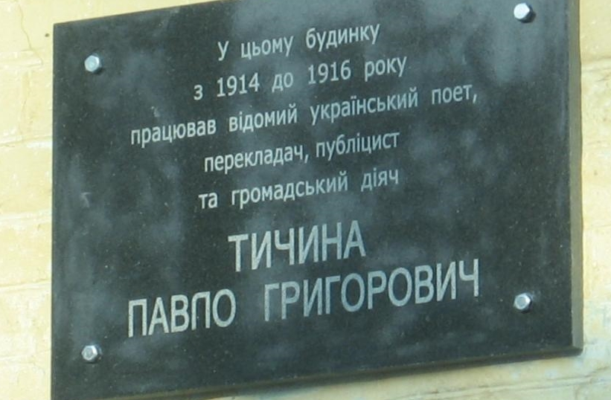
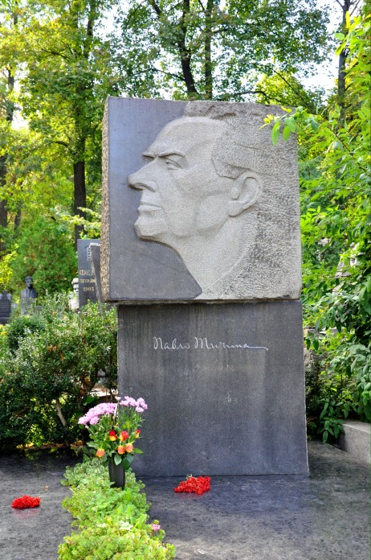
Вшанування пам'яті:
Помер поет 16 вересня 1967 року

Slide 14

Дякую за увагу!!!
Виконала:
Страшко Ольга
11-Б

